Slide 1

빅데이터분석
12. 네트워크분석(2)
Prof. ILYONG JI
iyji@koreatech.ac.kr

Slide 2
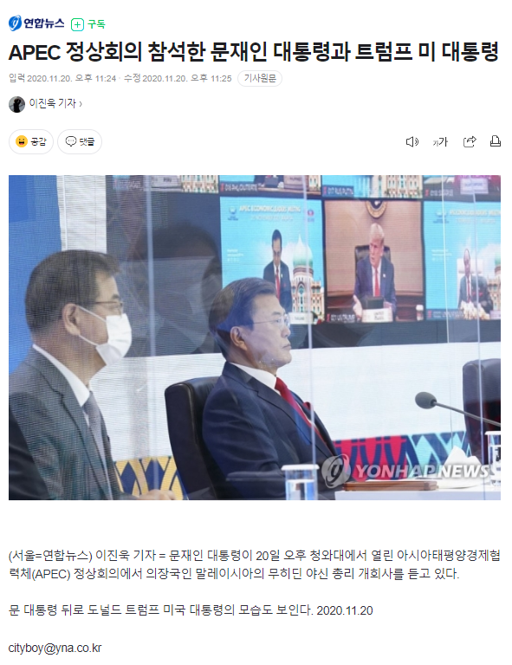
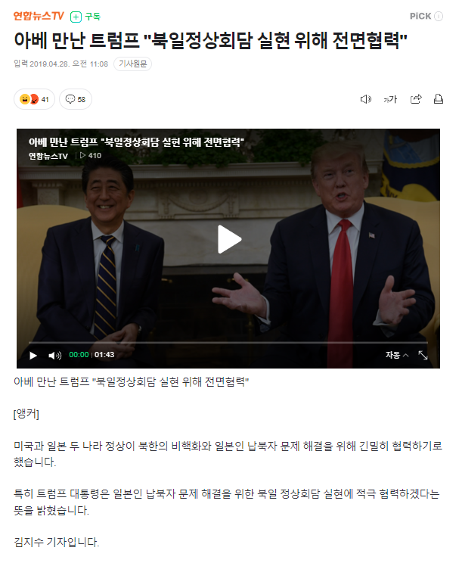
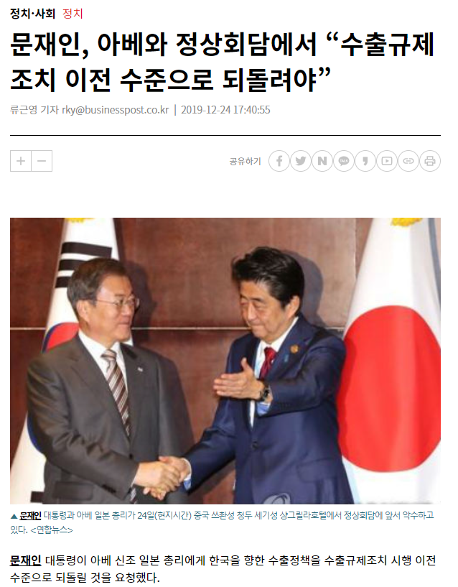
0.
비정형 데이터 분석 ➔ 단어의 Frequency & TF-IDF
텍스트 마이닝에 Network Analysis 적용 가능?

Slide 3
1. Co-occurrence Network
단어들 간 관계도 분석할 수 있나?
  Context, 그리고 Context 내에서의 중요도?
마스크
코로나
A일보
트럼프
문재인
북미회담
아베
트럼프
아베
북미회담
수출규제
B신문
북미회담
C헤럴드
문재인
아베
수출규제
코로나
마스크
트럼프
문재인
D데일리
아베
D신보
트럼프
문재인
검사키트
검사키트

Slide 4
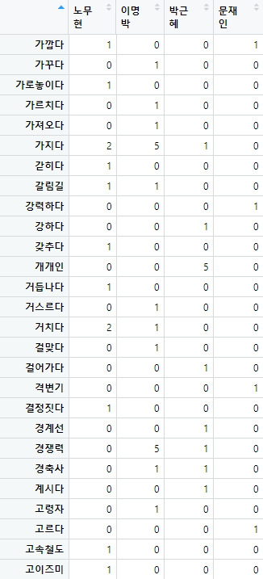
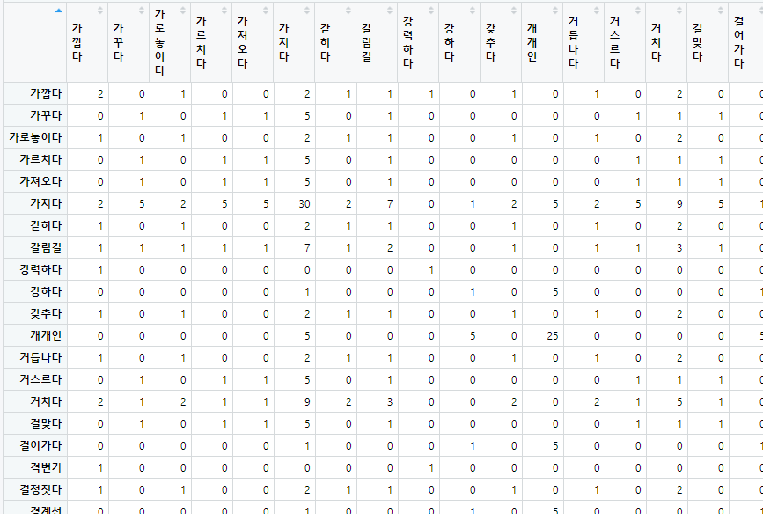
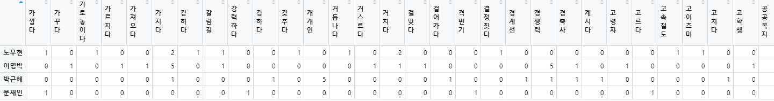
2. 분석 예시
TDM
TDM %*% DTM
DTM

Slide 5
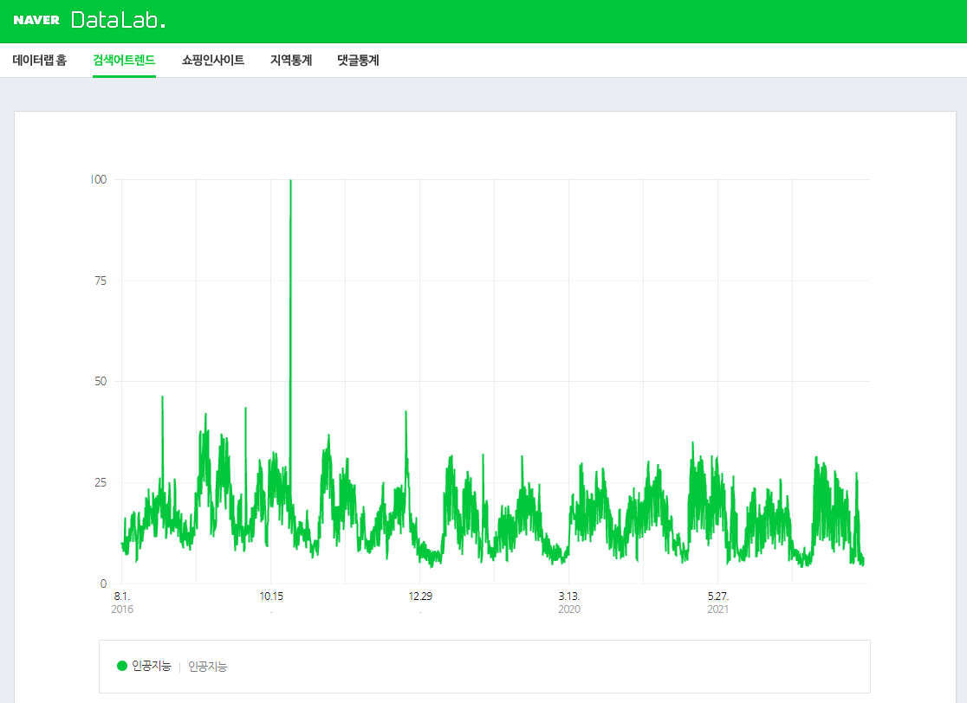

Slide 6
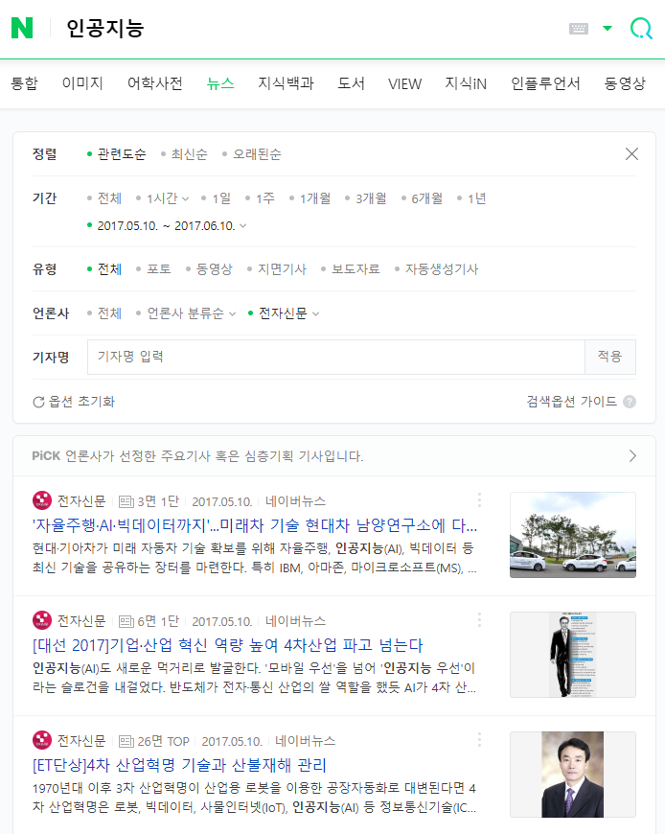
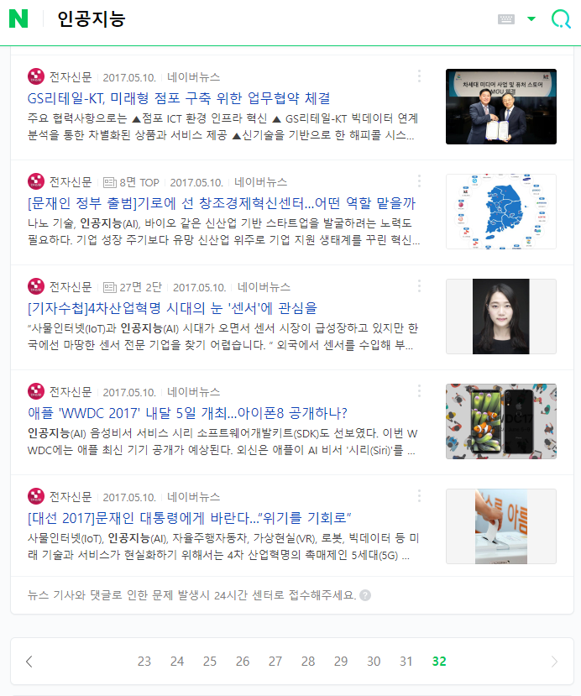

Slide 7
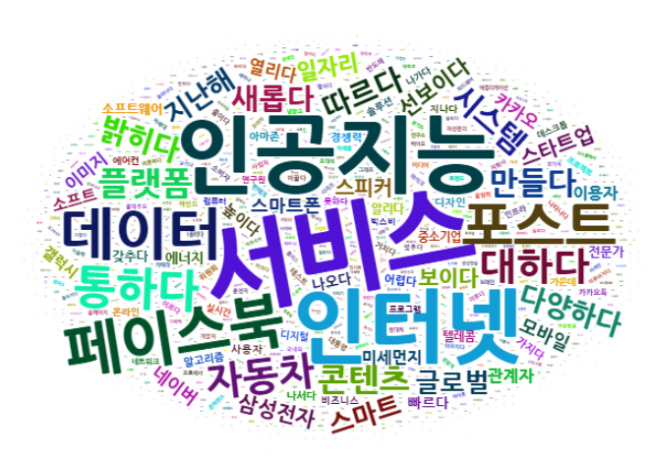

Slide 8
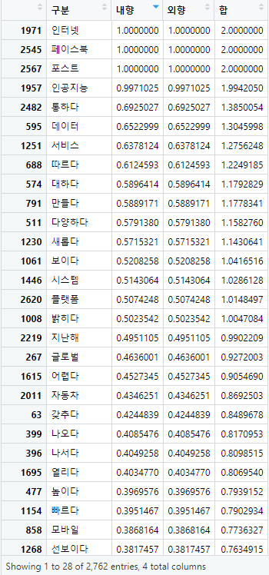
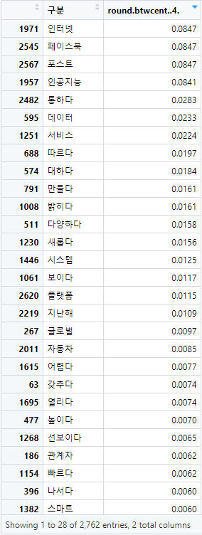
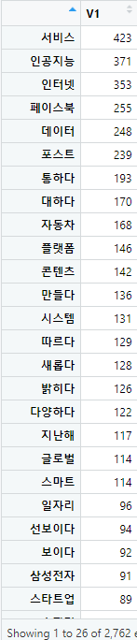

Slide 9
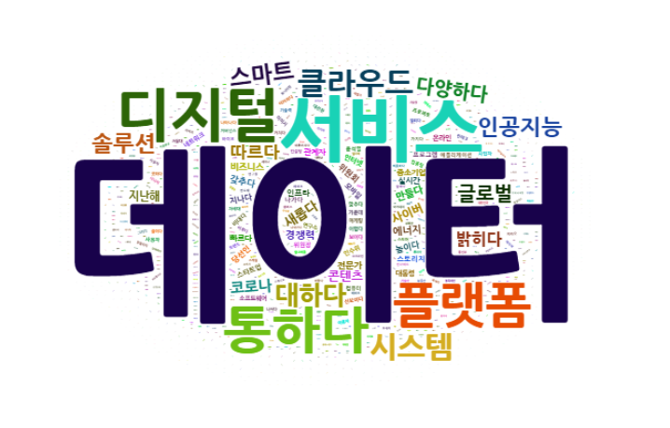

Slide 10
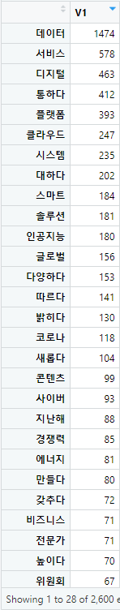
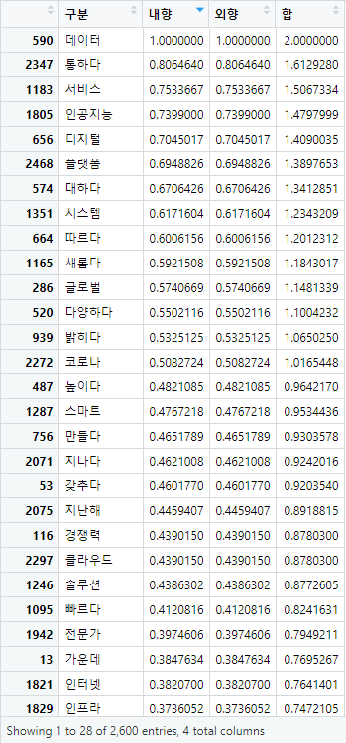
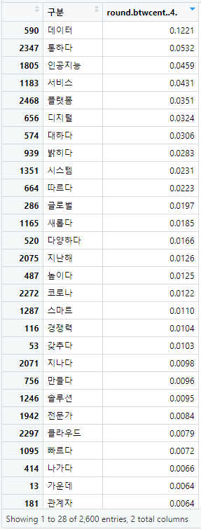

Slide 11
4. 특허의 네트워크 분석
과학기술 분야에서의 논문/특허분석은 주로 단순 계량(특허수) 혹은 논문/특허의 독립적 가치에 주목하는 경향이 많았음
  특허활동력 : 특허의 수 (절대적 or 상대적)
  특허시장력 : 패밀리특허 수
  특허영향력 : 피인용수 (타 특허와의 연계가 고려되기는 하였으나, 결국은 특허의 독립적 가치로 측정됨)
연구개발 분야에서 네트워크의 중요성이 부각되고 있음
  개인/기관 간 공동연구, 협력연구
  다분야 기술융합
  네트워크외부성
  공급자-수요자 관계
논문/특허 분석에서도 네트워크에 대한 관심 증가

Slide 12
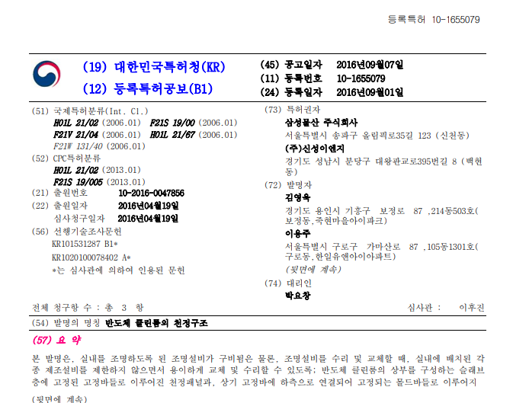
4. 특허의 네트워크 분석
특허 데이터 중 어떠한 것이 네트워크 분석이 가능한가?
특허 분류 간 네트워크
출원인(기업/개인)간
공동연구/공동출원 네트워크
개인 간 공동발명 네트워크
여러 특허 간 인용/피인용 관계
네트워크

Slide 13
3. Co-occurrence Network
동시출현 네트워크 = 공출현 네트워크 = Co-occurrence Network = 방향 없는 네트워크
Co-word analysis
Co-classification(동시분류), Co-IPC(동시IPC)
  기훈과 영희는 지난 토요일에 만났다
  정재와 영희는 지난 일요일에 만났다
  일남과 영희는 지난 월요일에 만났다
  상우와 영희는 지난 화요일에 만났다
  영희와 새벽은 어제 만났다
  특허 1의 공동 출원인은 기훈과 영희
  특허 2의 공동 출원인은 정재와 영희
  특허 3의 공동 출원인은 일남과 영희
  특허 4의 공동 출원인은 상우와 영희
  특허 5의 공동 출원인은 영희와 새벽
 | 기훈 | 정재 | 일남 | 상우 | 영희 | 새벽
기훈 | 0 | 0 | 0 | 0 | 1 | 0
정재 | 0 | 0 | 0 | 0 | 1 | 0
일남 | 0 | 0 | 0 | 0 | 1 | 0
상우 | 0 | 0 | 0 | 0 | 1 | 0
영희 | 1 | 1 | 1 | 1 | 0 | 1
새벽 | 0 | 0 | 0 | 0 | 1 | 0
일남
기훈
영희
새벽
정재
상우

Slide 14
  어떤 분야의 특허를 검색하여 5건을 찾았다.
  각 특허별 IPC는 다음과 같다.
  특허 1의 IPC는 A와 E
  특허 2의 IPC는 B와 E
  특허 3의 IPC는 C와 E
  특허 4의 IPC는 D와 E
  특허 5의 IPC는 E와 F
 | A | B | C | D | E | F
A | 0 | 0 | 0 | 0 | 1 | 0
B | 0 | 0 | 0 | 0 | 1 | 0
C | 0 | 0 | 0 | 0 | 1 | 0
D | 0 | 0 | 0 | 0 | 1 | 0
E | 1 | 1 | 1 | 1 | 0 | 1
F | 0 | 0 | 0 | 0 | 1 | 0
C
A
E
F
B
D

Slide 15
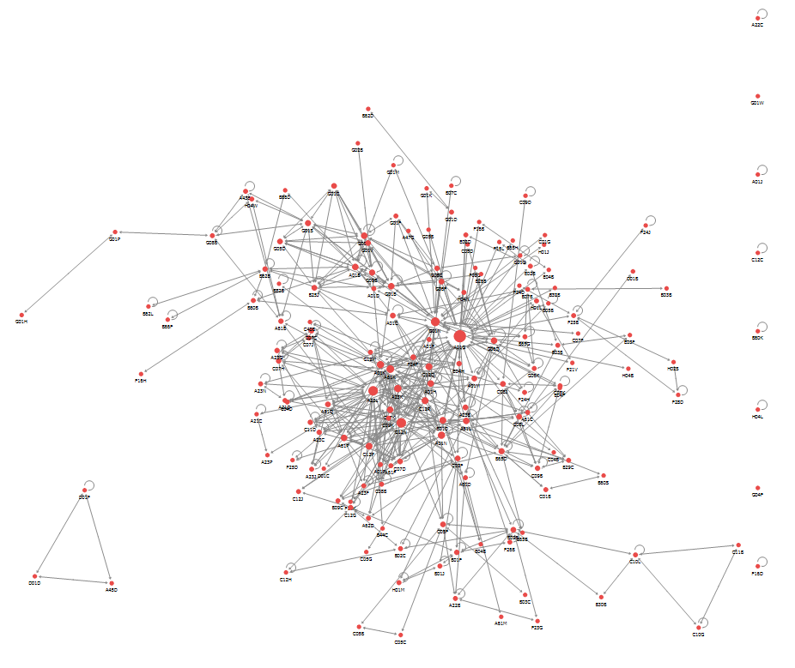
4. 특허의 네트워크 분석
  여러 건의 특허를 모으면 아래 그림과 같은 네트워크 구성이 가능해진다

Slide 16
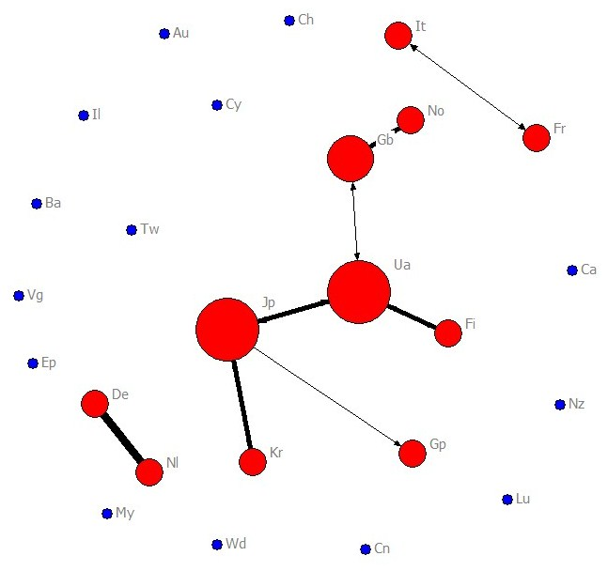
4. 특허의 네트워크 분석
출원인(국적) 간 네트워크
북미/유럽
일본-미국 상호보완
아시아

Slide 17
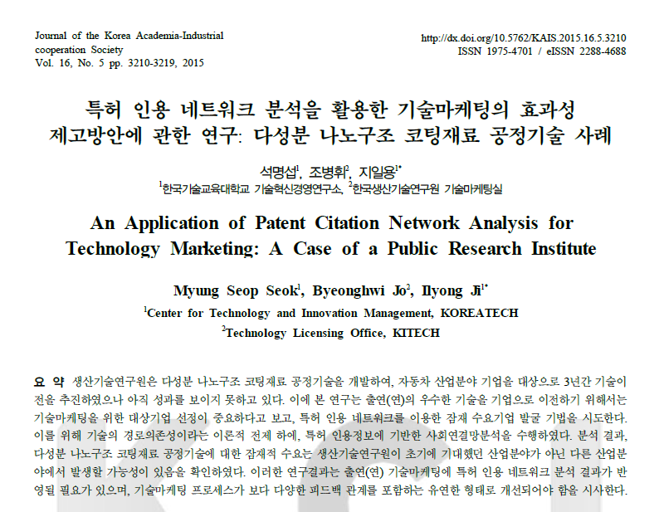
4. 특허의 네트워크 분석
특허의 인용/피인용 네트워크

Slide 18
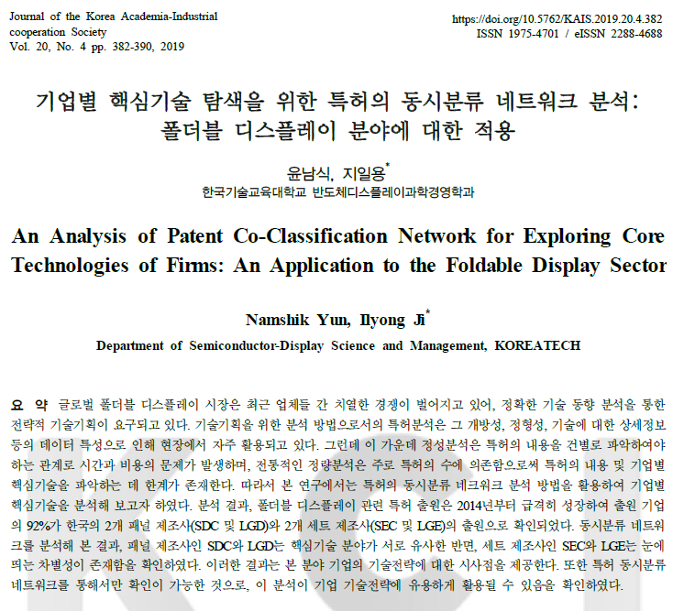
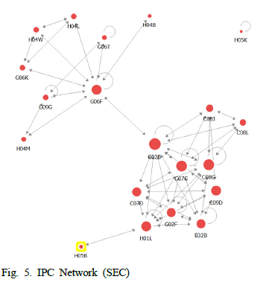
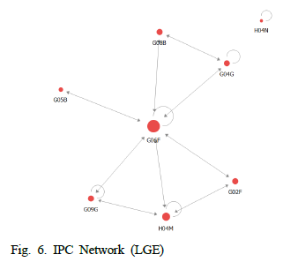
4. 특허의 네트워크 분석
IPC 네트워크 사례
디지털데이터처리
광학요소
디지털데이터처리

Slide 19
5. R을 활용한 실습
반도체 세정장비 미국특허 701건
Current IPC All 컬럼에 주목
데이터를 입력 가능한 형태로 만든 후 R에서 작업
  IPC는 앞 4자리수만으로 정리 (예: B08B-003/04 ➔ B08B )
  R에 입력 가능한 형태의 txt로 저장
  readLines() 함수로 읽기
결과물 출력
  네트워크 그림
  연결정도 중심성
  매개중심성
결과를 정리하여 제출
  Degree Cent네트워크 그림 캡쳐
  중심성 값들 내림차순으로 정리하여 각각 위에서 20개정도씩 (hwp, ppt, doc 등 가능한 파일에 담아서)
앞의 실습에서는 네트워크의 데이터를 “매트릭스(행렬)”로 만들어 입력하여 분석.
그런데, 특허가 701건 ➔ 여기에 들어 있는 IPC는 더 많을 것.
수기로 매트릭스 만들기는 거의 불가능. 매트릭스를 자동으로 만들 수는 없을까?
전시간에 배운 “텍스트마이닝“ 기법을 일부 응용하면 매트릭스 만들 수 있다.
텍스트마이닝에서 “텍스트“를 바탕으로 DTM, TMD 등 매트릭스를 생성하였다. 이를 응용한다면 자동으로 매트릭스 만들 수 있을 것.
이 과정을 R로 실습. →
실습은 중간고사 일부로 포함할 예정
작업은 동영상 참조

Slide 20
중간고사 문제1. 특허 통계분석 관련
각자 보유한 특허 리스트 활용 (6주차 실습 및 7주차에 배포한 것)
  (1) 출원인 국적 기준으로 주요 국가의 특허수를 확인하시오.
    만일 자신의 데이터가 없는 경우라면, “수업용 반도체 세정장비 특허 데이터_미국특허만.csv” 활용
  (2) 한국과 미국(혹은 중국)의 RTA를 구하시오 (생략)
    동일 기간 세계 총 특허수 = 각자 Wipson에서 검색 (만일 자신의 데이터 이용하지 않고 세정장비 특허 활용하는 경우라면100만으로 가정)
    동일 기간 한국의 총 특허수 = 각자 Wipson에서 검색 (만일 자신의 데이터 이용하지 않고 세정장비 특허 활용하는 경우라면 2만으로 가정)
    동일 기간 중국의 총 특허수 = 각자 Wipson에서 검색 (만일 자신의 데이터 이용하지 않고 세정장비 특허 활용하는 경우라면 3만으로 가정)
    동일 기간 이 분야(반도체 세정장비) 세계 총특허수 = 701
  (2) 각 국가별 PFS를 구하시오
  (3) 각 국가별 CPP를 구하시오

Slide 21
중간고사 문제2. R 활용 IPC 네트워크 분석
각자 보유한 특허 리스트 활용
Current IPC All 컬럼 활용
데이터를 입력 가능한 형태로 만든 후 R에서 작업
  IPC는 앞 4자리수만으로 정리 (예: B08B-003/04 ➔ B08B )
  R에 입력 가능한 형태의 txt로 저장
  readLines() 함수로 읽기
결과물 출력
  네트워크 그림
  연결정도 중심성
  매개중심성
결과를 정리하여 제출
  Degree Cent네트워크 그림 캡쳐
  표 - 중심성 값들 내림차순으로 정리하여 각각 위에서 20개정도씩 (hwp, ppt) ➔ 대략적인 의미

